Slide 1








CORP
SOLUTIONS

Slide 2
Diversidade e Inclusão:
Um bom negócio!
CORP
SOLUTIONS

Slide 3

Benefícios
Criatividade | Inovação
Produtividade | Lucratividade
Atração de Talentos
Um ambiente diverso e inclusivo gera benefícios reais e pode ser a chave para assumir a liderança do mercado!
Fonte: Sebrae

Slide 4
É legal!
No Brasil já existem diversas leis que promovem a diversidade no mercado de trabalho e combatem a discriminação.
PCD
Gênero/
Orientação Sexual
Raça
Etarismo
Lei n. 8.213/91:
Cotas de contratação de pessoas com deficiência +100 funcionários.
PNAD 2022: 8.9% dos brasileiros com mais de 2 anos de idade possuem alguma deficiência
Pol. Nac. de Promoção da Igualdade Racial.
Est. da Igualdade Racial.
Lei n. 14.553/23: distribuição dos segmentos étnicos e raciais no mercado de trabalho.
Mais jovens se sentem subestimados;
Mais velhos se sentem questionados sobre seu profissionalismo.
Lei 14.457/22: promove contratação de mulheres.
Projeto de Lei 144/21: cotas LGBTQIA+ para participar em licitação ou contratação com o poder público

Slide 5
Somos 10k!
0% da meta ?
A CORP Solutions tem um quadro profissional de 10 mil funcionários!
De acordo com a legislação, 5% das vagas devem ser ocupadas por PCDs.
São 500 vagas dedicadas a incluir pessoas com os mais diversos tipos de deficiência.
Não temos registro de quais colaboradores possuem algum tipo de deficiência, por isso, não conseguimos calcular a nossa posição em relação à meta.

Slide 6
Distribuição de Gênero no Brasil
Na Corp Solutions não
é bem assim...
Segundo dados do IBGE, nosso país tem uma distribuição equilibrada entre os gêneros.
Nossos dados mostram que apenas 3/4 do nosso quadro é composto por mulheres.
51,5 %
25 %
Mulheres
Mulheres

Slide 7
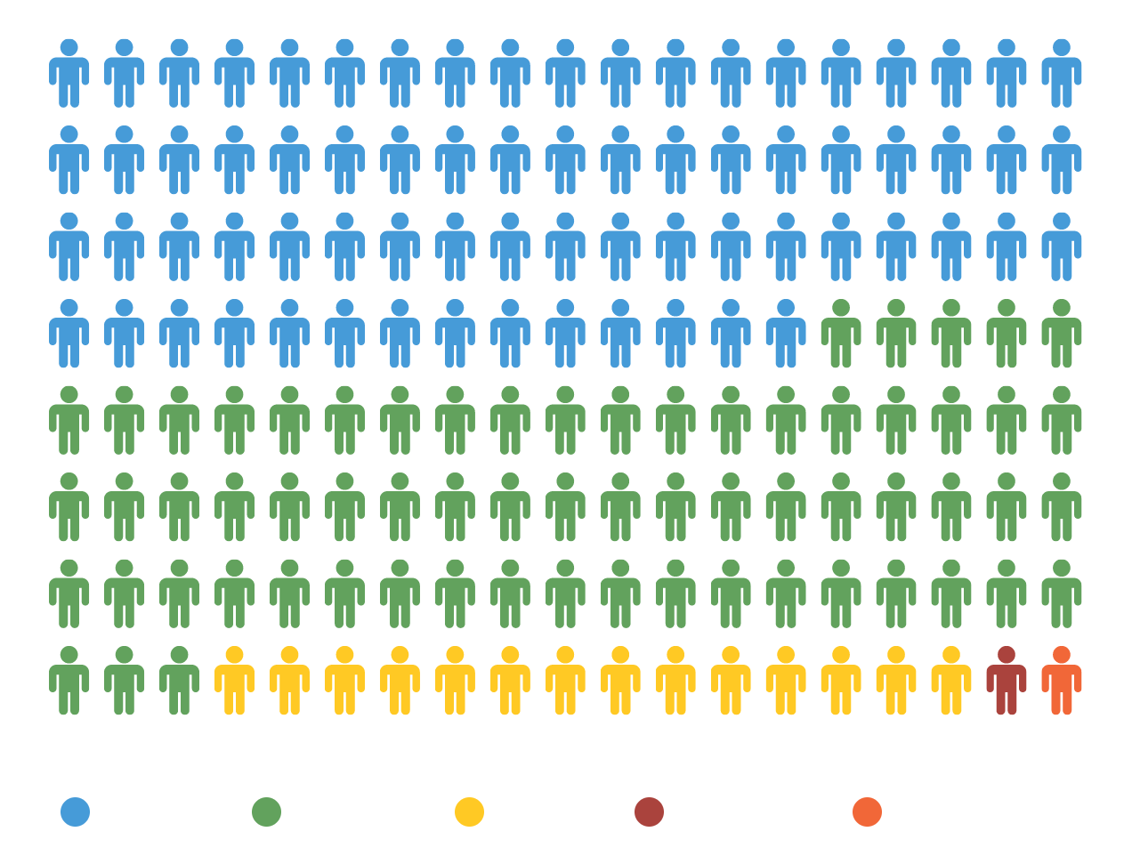
Composição racial da equipe
Contamos com a presença de todas as raças e com uma distribuição muito próxima à nacional!
Pardo (47%)
Brasil (45,3%)
Branco (43%)
Brasil (43,3%)
Negro (9%)
Brasil (10,2%)
Asiático (0,5%)
Brasil (0,4%)
Indigena (0,5%)
Brasil (0,6%)

Slide 8
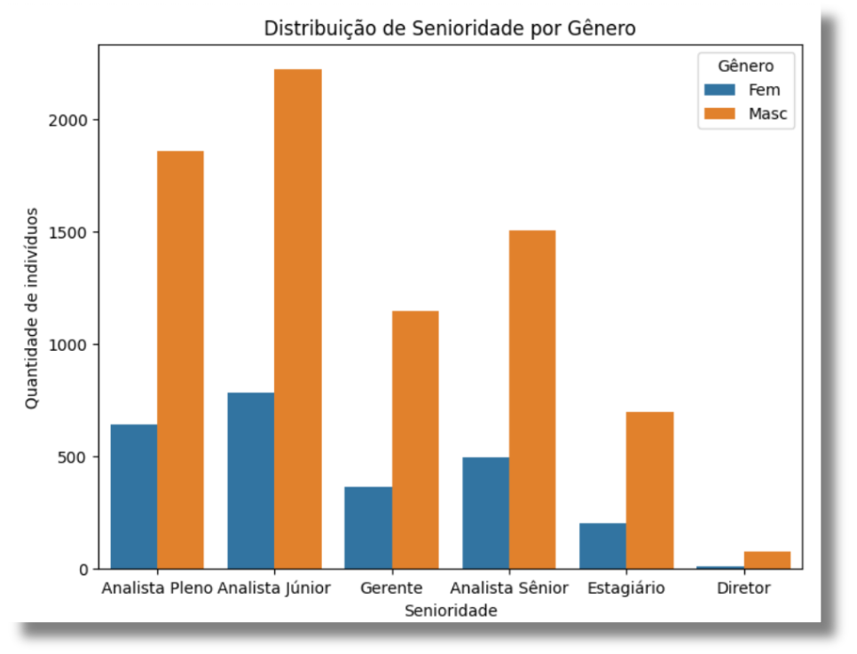
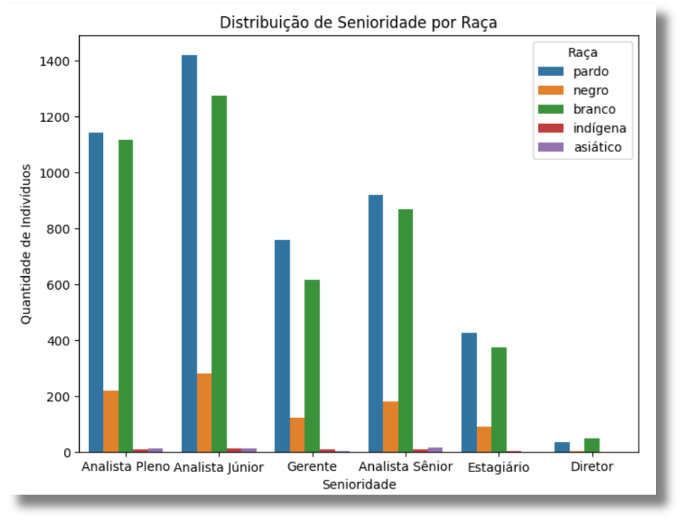
Todos gêneros e raças estão presentes em todos os níveis de senioridade em proporções equivalentes

Slide 9
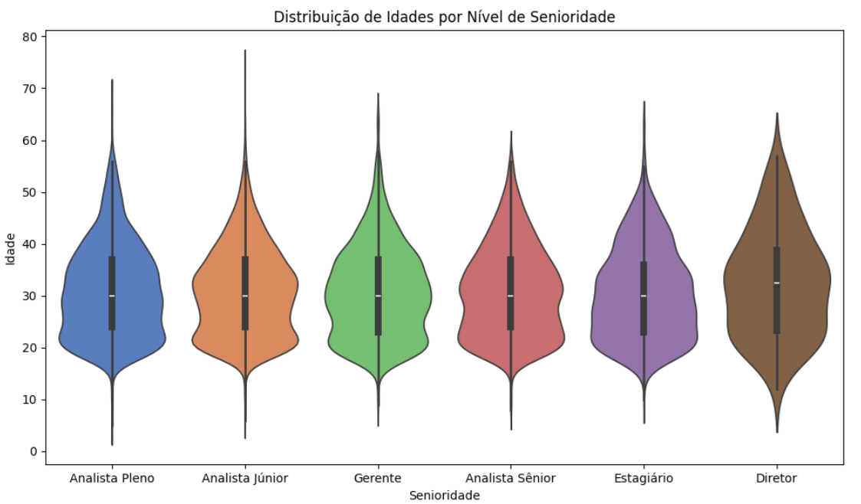
Etarismo
Problema na estrutura dos dados
De acordo com os dados da empresa, temos diretores menores de 10 anos!!
Aproximadamente 50% dos funcionários têm entre 20 e 40 anos.

Slide 10
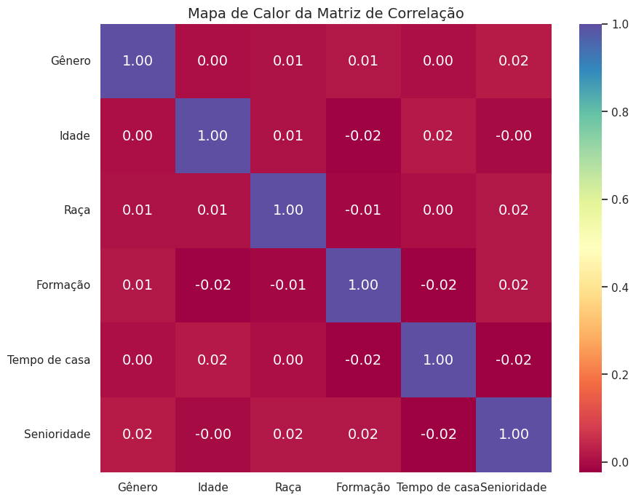
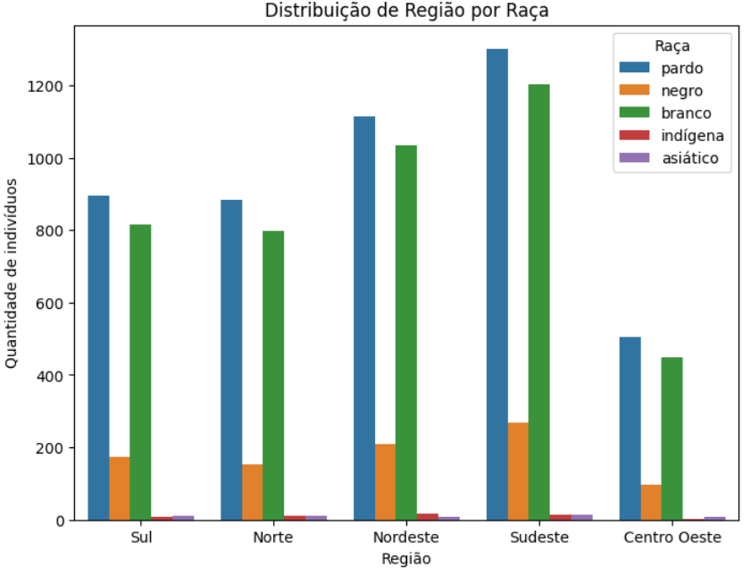
Muito a comemorar
Oportunidades iguais para os que aqui estão!

Slide 11
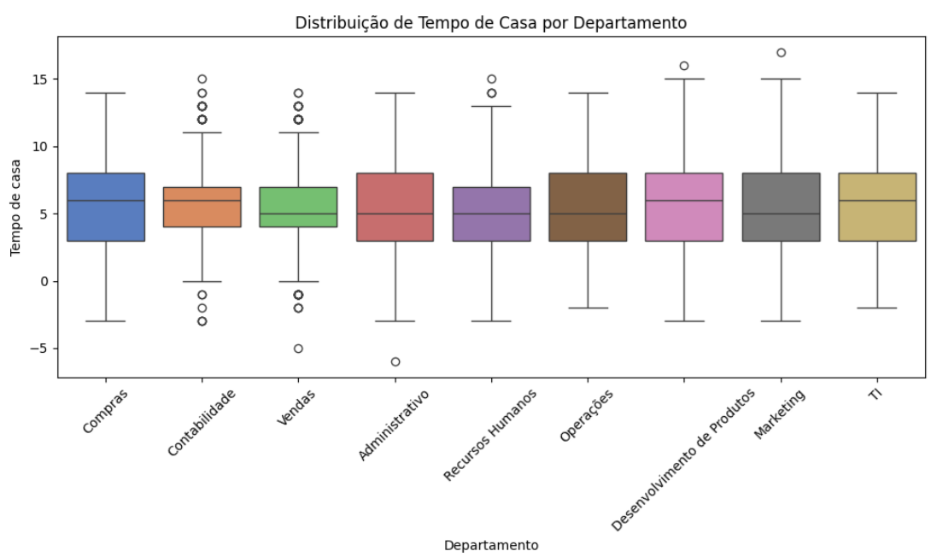
Um caminho a percorrer
Dados incorretos e
incompletos
Prejudicam a análise correta
Distorcem as conclusões
Dificultam a tomada de descisões

Slide 12



Força feminina
Orgulho
Atrair mulheres, pois equipes diversificadas têm mais probabilidade de desenvolver soluções criativas
Sim, podemos nos orgulhar, pois a CORP Solutions é uma empresa diversa e inclusiva
Por enquanto
Experiência
Aproveitar a experiência e conhecimento dos mais velhos pode ser uma grande vantagem

Slide 13
Próximos
Passos
Deficiência
Orientação sexual
Religião
Família
Situação socioeconômica
Datas de entrada e saída
Promoções
Salário
Olhar para dentro
Antes de iniciar as ações para promover a diversidade e a inclusão, a CORP Solutions precisa reestruturar o banco de dados.
Informações corretas e confiáveis são a base para tomar descisões e implementar ações bem sucedidas.
Com dados corretos, podemos definir melhor o perfil dos funcionários e agir na direção certa!

Slide 14


Diante do mosaico de talentos que compõe o nosso futuro,
estamos prontos para sermos não apenas observadores,
mas arquitetos da inclusão?

